Slide 1
Le rendez-vous de carrière des enseignants du second degré
Lundi 16 avril 2018

Slide 2
SOMMAIRE
1/ Introduction
2/ Le RV de carrière pour les enseignants du second degré affectés dans le supérieur
3/ 3 volets
4/ Modèles de compte-rendu 5A et 5B
5/ Conclusion

Slide 3
1/ Introduction
Pourquoi le rendez-vous de carrière?
Dans le cadre du PPCR (protocole Parcours Professionnels, Carrières et Rémunérations)
Pour remplacer le système de notation administrative ainsi que les trois cadences d’avancement antérieures (ancienneté petit choix, grand choix),
Pour porter un regard sur une période de vie professionnelle
Pour bénéficier d’un gain d’un an sur la durée d’échelon ou pour déterminer le moment du passage à la hors-classe
Qui est concerné à AMU ?
Tous les personnels enseignants du second degré :
Professeurs agrégés,
Professeurs certifiés,
Professeurs de lycée professionnel
Professeurs d’EPS
Professeurs des écoles
Les évaluateurs (directeur de composante ou directeur de département)

Slide 4
1/ Introduction
Quand ?
En moyenne tous les 7 ans dans la carrière, soit :
Au cours de la 2ème année du 6ème échelon de la classe normale,
Entre le 18ème et le 30ème mois du 8ème échelon de la CN,
Au cours de la 2ème année dans le 9ème échelon de la CN, avant de prétendre à la hors-classe (HC)
Comment ?
L’agent prépare en amont son rendez-vous de carrière
En se référant aux guides disponibles
En s’appuyant sur son CV enrichi sur I-Prof
L’évaluateur prépare en amont le rendez-vous de carrière de l’enseignant
En se référant aux guides disponibles
En s’appuyant sur le CV de l’enseignant
En fixant un rendez-vous à l’avance et en s’assurant des bonnes conditions de déroulement de l’entretien (lieu neutre, téléphone débranché, tête à tête, éléments objectifs)

Slide 5
2/ les enseignants du 2nd degré affectés dans l’enseignement supérieur
Pour eux, le rendez-vous de carrière consiste en un seul entretien avec l’autorité auprès de laquelle l’enseignant exerce ses fonctions ou auprès du supérieur hiérarchique direct.
A AMU, l’évaluateur a été laissé au choix de l’organisation de chaque composante :
Soit le directeur de composante
Soit le directeur de département (NB si l’enseignant est directeur de département, c’est le directeur de composante qui fera le RV de carrière)
Deux modèles de compte-rendu de rendez-vous de carrière sont disponibles :
Modèle 5A pour les enseignants et situation d’enseignement
Modèle 5B pour les enseignants exerçant des fonctions autres que d’enseignement

Slide 6
3/ Déroulement du RV de carrière : pour l’agent, en trois volets
I -­ Le parcours professionnel
Postes occupés avant l’accès au corps : (données disponibles dans i-­prof)
Postes occupés depuis l’accès au corps : (données disponibles dans i-­prof)
Fonctions et missions particulières exercées
II -­ Compétences mises en œuvre dans le cadre de son parcours professionnel
1 -­ L’agent dans son environnement professionnel propre
2 -­ L’agent inscrit dans une dimension collective
3 -­ L’agent et son engagement dans une démarche individuelle et collective
de développement professionnel
III -­ Souhait(s) d’évolution professionnelle, de diversification des fonctions

Slide 7
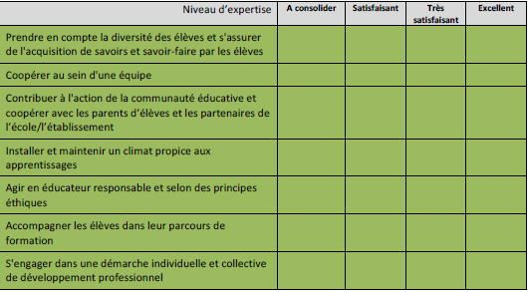
4/ Déroulement du RV de carrière : le modèle de compte-rendu (grille 5A)

Slide 8
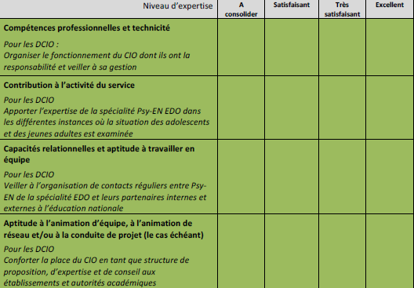
4/ Déroulement du RV de carrière : le modèle de compte-rendu (grille 5B)

Slide 9
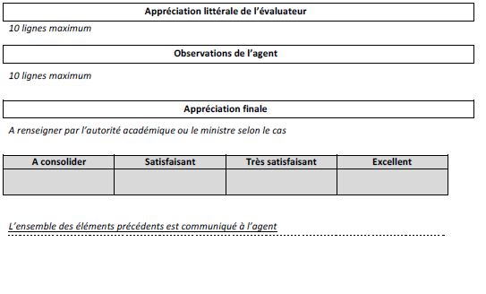
4/ Déroulement du RV de carrière : le modèle de compte-rendu (partie commune)

